Slide 1


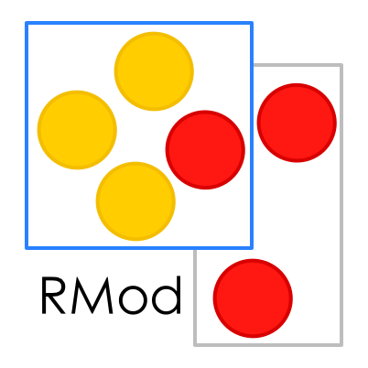

CST: Analyse multi-facettes et opérationnelle pour la transformation des systèmes d’information
HOUEKPETODJI M.Honoré
honore.houekpetodji@inria.fr
Ph.D (CIFRE avec CIM)
Université de Lille
sous la supervision de:
Stephane Ducasse
RMOD INRIA
stephane.ducasse@inria.fr
Nicolas Anquetil
RMOD INRIA
nicolas.Anquetil@inria.fr

Slide 2
Plan
Contexte de la thèse
Etat de l’art
Analyse des fiches navettes
Route vers le DEVOPS
Outils d’aide à la rétro-ingénierie
Travaux futurs
Formations

Slide 3
Plan
Contexte de la thèse
Etat de l’art
Analyse des fiches navettes
Route vers le DEVOPS
Outils d’aide à la rétro-ingénierie
Travaux futurs
Formations

Slide 4
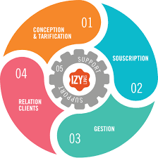

SA - CIM
Contexte de la thèse
Etat de l’art
Analyse des fiches navettes
Route vers le DEVOPS
Outils d’aide à la rétro-ingénierie
Travaux futurs
Formations
30 ans
Editeur de solutions en santé et prévoyance
Progiciel Izy Links

Slide 5

Izy Protect
Contexte de la thèse
Etat de l’art
Analyse des fiches navettes
Route vers le DEVOPS
Outils d’aide à la rétro-ingénierie
Travaux futurs
Formations
Vieux langage: Powerbuilder
Logiciel vieillissant
Perte de savoir
Changements à haut risque

Slide 6

Que faire?
Contexte de la thèse
Etat de l’art
Analyse des fiches navettes
Route vers le DEVOPS
Outils d’aide à la rétro-ingénierie
Travaux futurs
Formations
Ré-ingénierie
Migration du métier de vers C#

Slide 7
Objectif de la thèse
Contexte de la thèse
Etat de l’art
Analyse des fiches navettes
Route vers le DEVOPS
Outils d’aide à la rétro-ingénierie
Travaux futurs
Formations
Proposer des mécanismes d’aide pour une réingénierie des systèmes d’information

Slide 8
Plan
Contexte de la thèse
Etat de l’art
Analyse des fiches navettes
Route vers le DEVOPS
Outils d’aide à la rétro-ingénierie
Travaux futurs
Formations

Slide 9
Izy Protect
Contexte de la thèse
Etat de l’art
Analyse des fiches navettes
Route vers le DEVOPS
Outils d’aide à la rétro-ingénierie
Travaux futurs
Formations
Plus de 17 ans
Ecrit en PowerBuilder
117 packages Powerbuilder

Slide 10
Izy Protect
Contexte de la thèse
Etat de l’art
Analyse des fiches navettes
Route vers le DEVOPS
Outils d’aide à la rétro-ingénierie
Travaux futurs
Formations
Pas de système de gestion de version
> 3,000,000 lignes de code
Difficile à maintenir: “Travailler devient de plus en plus compliquer. On fait juste ce qu’on peut pour livrer au client.”

Slide 11
Powerbuilder
Contexte de la thèse
Etat de l’art
Analyse des fiches navettes
Route vers le DEVOPS
Outils d’aide à la rétro-ingénierie
Travaux futurs
Formations
1ère version Juillet 1992
N’est pas complètement orienté objet
Une DataWindow ne peut pas être hériter
Support de système de contrôle de version à partir de la version 2017
Non stable

